Slide 1

SÉRIE 1 - VAREJO
Treinamento de novas funcionalidades Versão 11.90

Slide 2
HOJE FALAREMOS SOBRE
INTRODUÇÃO AS NOVAS FUNCIONALIDADES

Slide 3

INTRODUÇÃO AS NOVAS FUNCIONALIDADES

Slide 4
Otimização de Processos

Slide 5
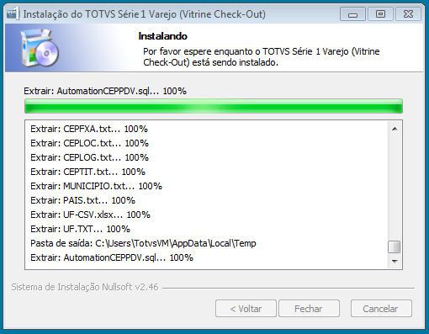
SÉRIE 1 VAREJO – VERSÃO 11.90
Otimização do processo de
instalação (Importação do CEP).
Na instalação do sistema terá a importação dos CEP e UF de uma forma mais rápida, otimizando a inicialização do sistema.
Notes:
Realiza a importação do CEP, UF e Municípios.

Slide 6
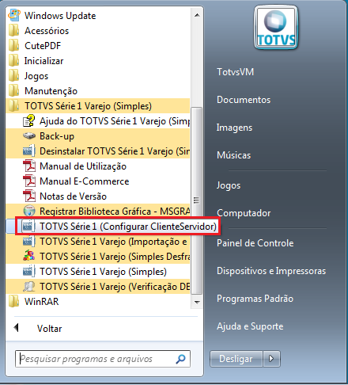
SÉRIE 1 VAREJO – VERSÃO 11.90
Otimização do processo de
instalação (Software Cliente).
Agora o terminal deve ser instalado LOCAL e configurado a conexão com o Servidor.
Não precisa ter instalação do SQL instalado no terminal, somente o sistema e depois realizar a configuração do ClienteServidor

Slide 7
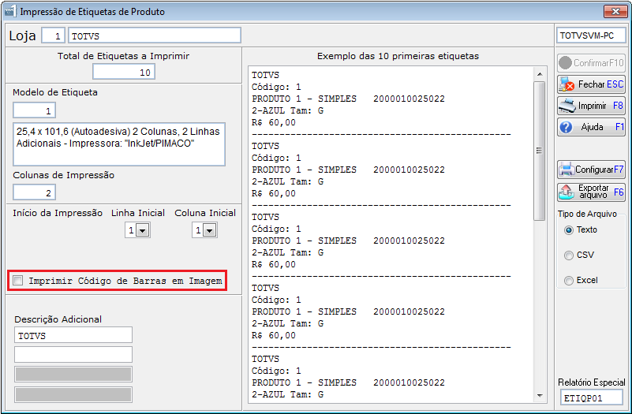
SÉRIE 1 VAREJO – VERSÃO 11.90
Otimização na impressão do
Código de Barras nos Sistemas
operacionais: Windows 7 e 8.
Melhorado o processo de impressão de etiqueta nos sistema operacionais Windows 7 e Windows 8.
Ao escolher a opção “Imprimir Código em Imagem”, o código de barras será otimizado para pode ser impresso e lido para os sistemas operacionais Windows7 e Windows8.

Slide 8
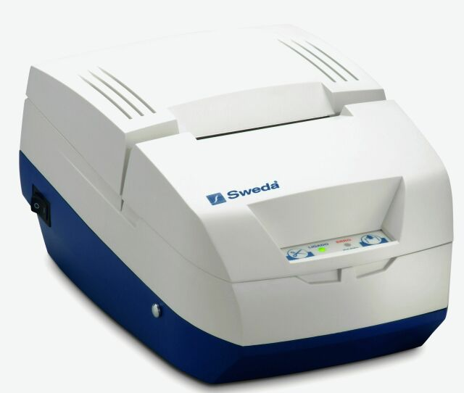
SÉRIE 1 VAREJO – VERSÃO 11.90
Otimização do processo de
Impressão no ECF SWEDA.
Melhora nos processos de impressão.
Revisão nas funções e métodos do ECF SWEDA para melhorar sua performance.

Slide 9
Controle de Licenciamento

Slide 10
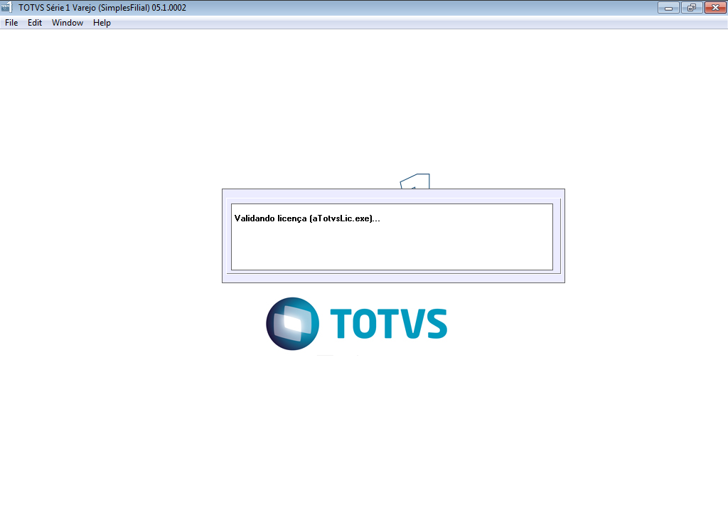
SÉRIE 1 VAREJO – VERSÃO 11.90
Licenciamento
Na validação da Série, será enviado ao Controle de Licenciamento o serial do HD e Versão que o cliente está utilizando.
O número de Série do cliente caracteriza o produto como FISCAL ou não FISCAL. (Demonstrado na Barra de Titulo do Sistema)
Possibilidade de Ativação do Serviço de SMS direto do produto. (“Opções de Suporte”)

Slide 11
Criação de um Campo do tipo “MEMO” na Cotação, Documento Auxiliar de Venda e Pré-Venda.

Slide 12
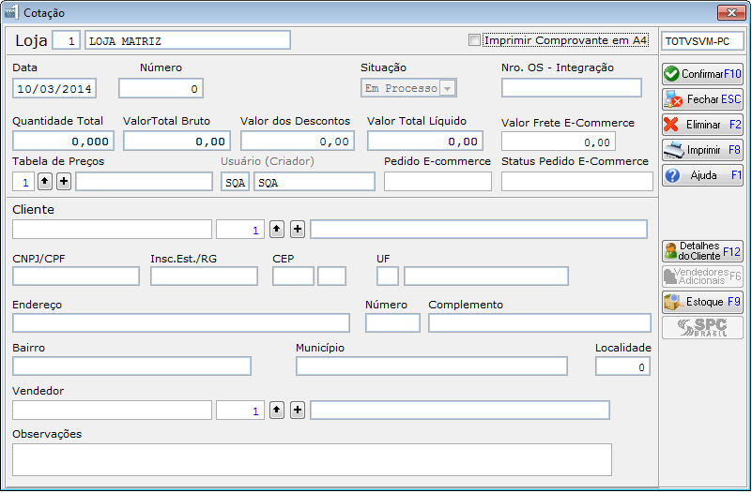
SÉRIE 1 VAREJO – VERSÃO 11.90
Criação de um Campo do
Tipo “MEMO”
O usuário poderá digitar observações (qualquer tipo de informação) nas seguintes rotinas:
Cotação
Documento Auxiliar de Venda (Cotação DAV)
Pré-venda (Cotação PV)

Slide 13
Aviso de identificação do cliente na Pré-Venda

Slide 14
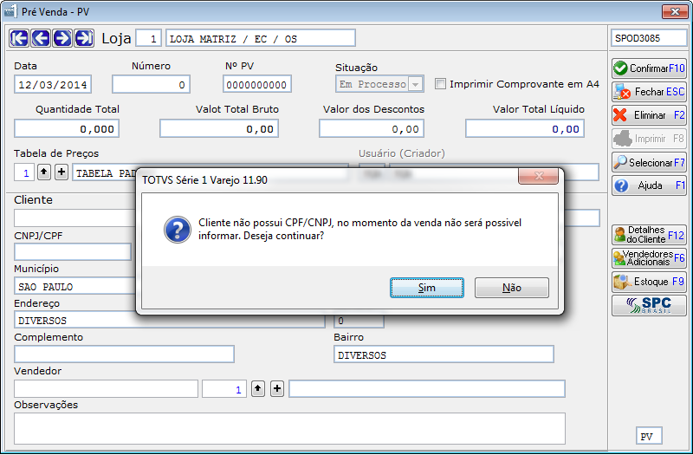
SÉRIE 1 VAREJO – VERSÃO 11.90
Aviso de identificação do cliente
na Pré-Venda
Inclusão de mensagem para alertar do usuário que está cadastrando uma PV.
Quando o cliente escolhido não tiver CPF\CNPJ cadastrado. Apresentará uma mensagem que lembrará o usuário. Caso desejar acertar em seu cadastro.
Pelo motivo da emissão do cupom fiscal ser impossível de editar esse dado.

Slide 15
Multilocalização do Produto.

Slide 16
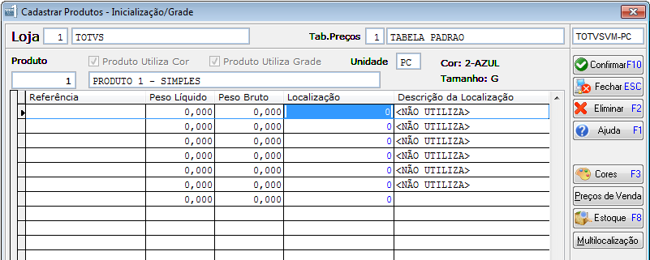
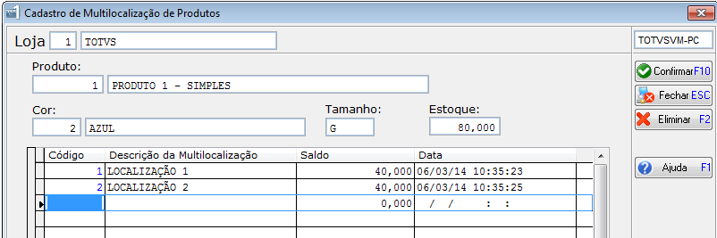
SÉRIE 1 VAREJO – VERSÃO 11.90
Multilocalização do Produto.
Novo processo de localização do produto na loja.
O sistema permitirá informar várias localizações para um mesmo produto.
No cadastro de Localização foi criado um relatório que exibirá a localização de todos os produtos (Caso seja informada sua localização).

Slide 17
Cartão de Vale Presente / Desconto

Slide 18
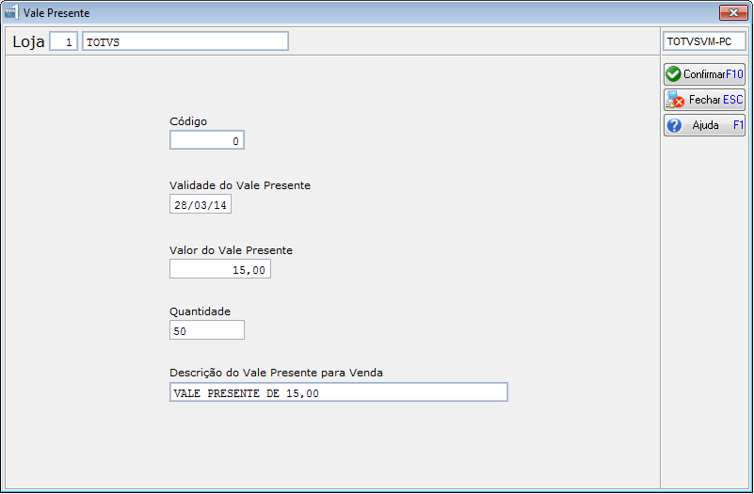
SÉRIE 1 VAREJO – VERSÃO 11.90
Vale Presente / Desconto
Permite a criação de um Vale Presente para comercialização.
Ao efetuar a venda deste Vale Presente será emitido um Relatório gerencial com o valor do vale cadastrado.
E este relatório gerencial servirá como forma de pagamento na loja.

Slide 19
Relatório de Lucratividade das Vendas antes do Fechamento

Slide 20
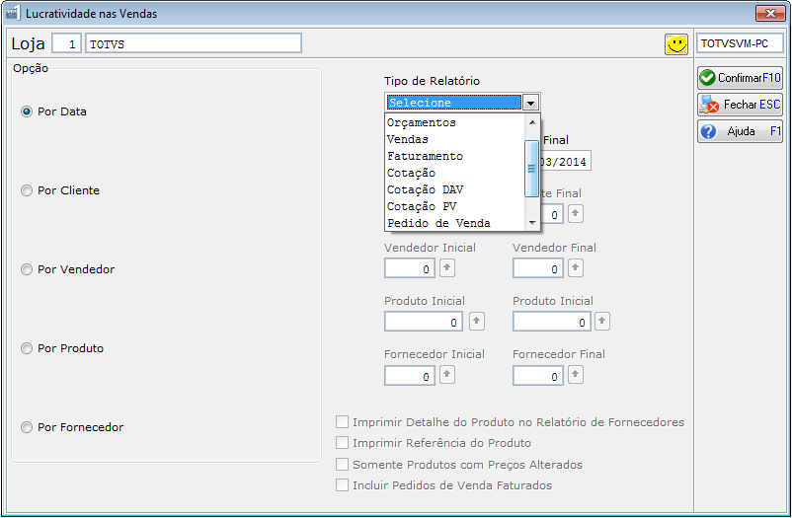
SÉRIE 1 VAREJO – VERSÃO 11.90
Relatório de Lucratividade das
Vendas antes do Fechamento
Criado novos tipos de relatório de lucratividade por:
Cotação;
Cotação DAV;
Cotação PV;
Pedido de venda;
Todas Efetivadas (Orçamento, Vendas e Faturamento);
Todas Provisionadas (Cotação, Cotação DAV, Cotação PV e Pedido de Venda).
Notes:
Calculo do relatório:
% LUCRO BRUTO = (VRL LIQ/PRECO DE CUSTO * 100) - 100
CUSTO = QTDE *PRECO UNITARIO DE AQUISIÇÃO
RESULTADO = VLR LIQUIDO TOTAL - VLR CUSTO TOTAL
TOTAL % LUCRO BRUTO = QUANDO CUSTO = O ENTAO CUSTO = 100, SENAO, TOTAL (VLR LIQUIDO / TOTAL CUSTO * 100) - 100

Slide 21
Modificação do processo de
E-commerce para o Estado
“Santa Catarina”.

Slide 22
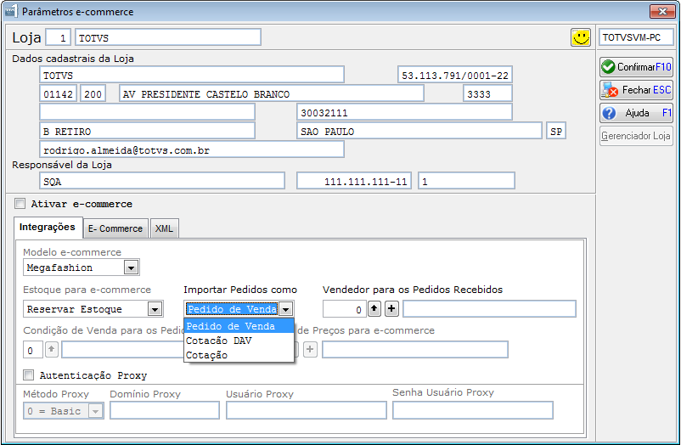
SÉRIE 1 VAREJO – VERSÃO 11.90
E-commerce para o Estado
“Santa Catarina”.
Conforme legislação no estado de Santa Catarina, foi modificado o módulo E-commerce para que o mesmo possa baixar os pedidos do e-commerce como Cotação ou Documento Auxiliar de Venda.
Para realizar a impressão do Cupom fiscal pelo Emissor de Cupom Fiscal (ECF) e posteriormente a emissão da Nota Fiscal Eletrônica (NF-e).
Para realizar a baixa do pedido do E-commerce possui 3 formas atualmente:
  Pedido de Venda;
  Cotação DAV;
  Cotação.

Slide 23
Boleto Bancário

Slide 24
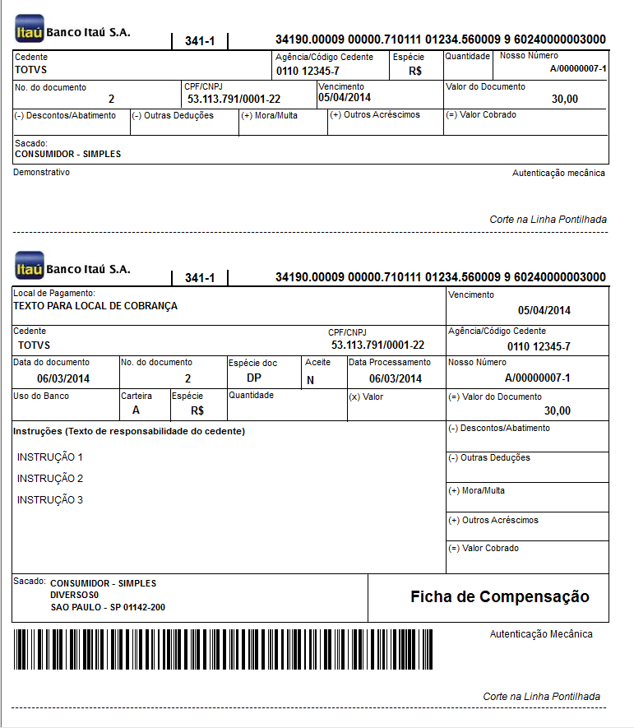
SÉRIE 1 VAREJO – VERSÃO 11.90
Boleto bancário
Nova função para que seja impresso boleto bancário a partir do módulo Tesouraria, Financeiro ou Faturamento;
Bancos
Banco do Brasil
Bradesco
Itaú
Santander
HSBC
Caixa

Slide 25
OS na Nuvem

Slide 26
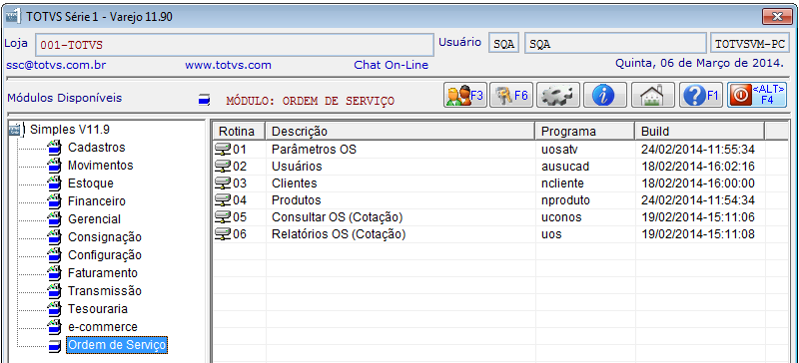
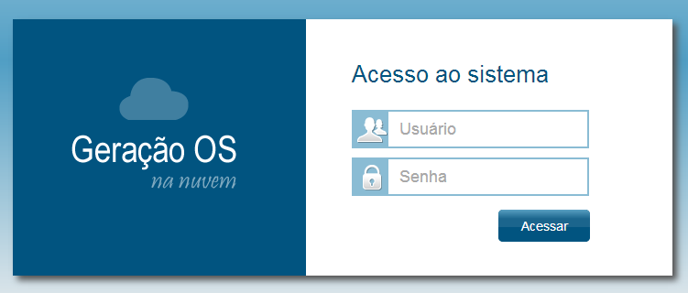
SÉRIE 1 VAREJO – VERSÃO 11.90
OS na Nuvem
Otimização do módulo de Ordem de Serviço.
Com ele será possível criar uma Ordem de Serviço (“na nuvem”) e ser sincronizada no sistema Matriz e posteriormente ser realizado os trâmites de NF e emissão de Cupom Fiscal.
Notes:
O Primeiro acesso no portal da OS deve ser:
Usuário: CPF informado no cadastro do usuário
Senha: Seis primeiros dígitos do CPF - Após o login pode ser alterado.

Slide 27
Controle de Estoque pelo sistema Filial

Slide 28
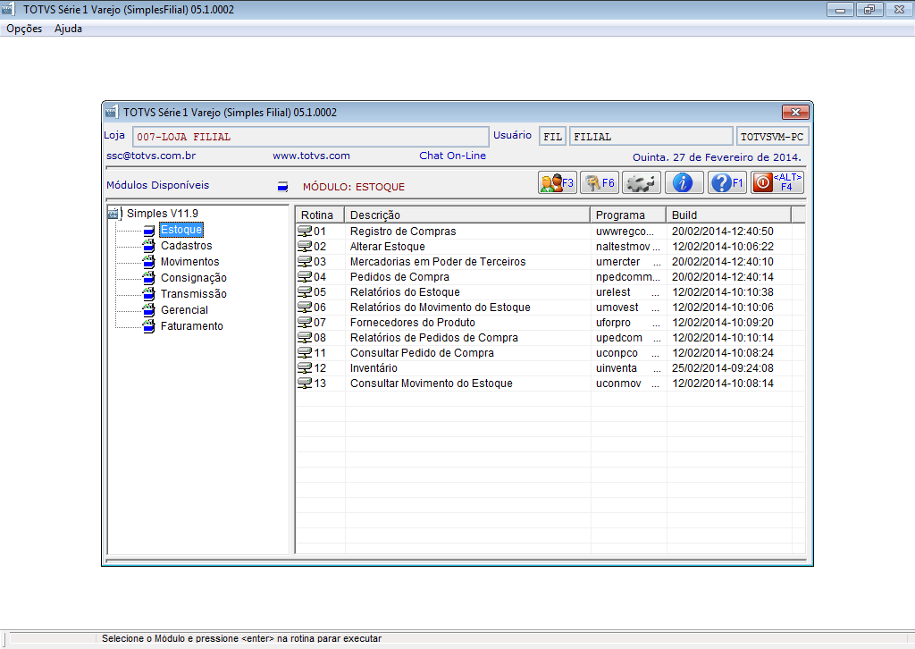
SÉRIE 1 VAREJO – VERSÃO 11.90
Controle de Estoque pelo
Sistema Filial
Mediante configuração de parâmetro o sistema Filial poderá:
Registro de compra;
Atualizar o cadastro de produto;
Atualizar o estoque;
Cadastrar Produto;
Atualização do Estoque (Rotina “Alterar Estoque”);
Eliminar produtos;
Cadastro de Fornecedor;
Criação e ajuste do Inventário;

Slide 29
Rodrigo de Almeida Francisco
José Carlos de Souza FH
Série 1 - Varejo
rodrigo.almeida@totvs.com.br
Jose.filho@totvs.com.br

